Slide 1

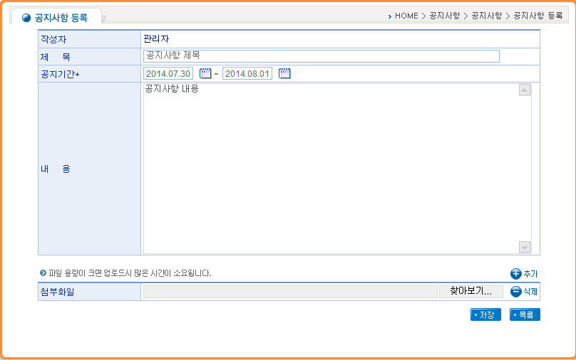
시스템명 | 동원에프앤비 주문Web 시스템 | 프로그램 ID | PGM-ID | 작성일 | 2014-06-27
기능 ID | S-I-11-001 | 화면명 | 공지사항 등록 | 작성자 | 이민재
[ 화면설명 ]
공지사항 정보를 등록 관리하기 위한 화면
작성자(필수) : Login자 Setting (수정불가)
제목(필수)
공지기간(필수) : 초기 시스템일자 Setting
내용(필수) : Edit지원(색상, 크기)
[ 처리로직 ]
공지사항정보를 입력한다..
첨부화일이 존재하거나 제거하려면 추가 및 삭제버튼을 누른다.
첨부화일을 선택하려면 찾아보기 버튼을 클릭하여 해당 첨부화일을 추가한다.
저장버튼을 눌러 자료를 저장한다.
[ 관련 테이블 또는 Function ]
Function명(Function 정의서 참조)
공지사항(SYS_GONGJI)
공지첨부(SYS_GONGJI_FILE)
[ 주요 버튼 기능 ]
저장 : 자료 저장 기능
추가 : 첨부화일 추가 기능
삭제 : 첨부화일 삭제 기능
목록 : 공지사항 목록 호출 기능
1
3
2
4

Slide 2
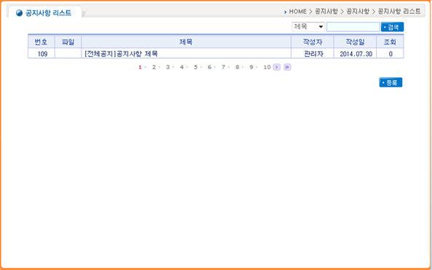
시스템명 | 동원에프앤비 주문Web 시스템 | 프로그램 ID | PGM-ID | 작성일 | 2014-06-27
기능 ID | S-I-11-002 | 화면명 | 공지사항 리스트 | 작성자 | 이민재
[ 화면설명 ]
공지사항 리스트를 조회하는 화면
진입시 최근 10건의 공지사항을 자동 조회한다.
구분 : 제목(Default), 작성자, 내용
[ 처리로직 ]
선택적 조회시 조회항목을 입력한다.
검색버튼을 눌러 자료를 검색한다.
[ 관련 테이블 또는 Function ]
Function명(Function 정의서 참조)
공지사항(SYS_GONGJI)
공지첨부(SYS_GONGJI_FILE)
[ 주요 버튼 기능 ]
검색 : 조회조건에 따른 자료를 조회한다.
엑셀 : 그리드 정보를 Excel Down한다.
목록 : 공지사항 목록 호출 기능
1
2

Slide 3
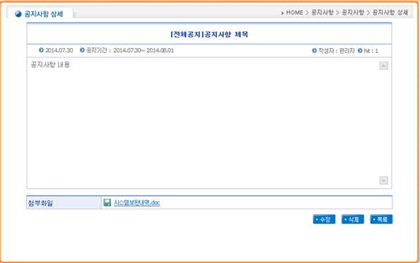
시스템명 | 동원에프앤비 주문Web 시스템 | 프로그램 ID | PGM-ID | 작성일 | 2014-06-27
기능 ID | S-I-11-003 | 화면명 | 공지사항 상세 | 작성자 | 이민재
[ 화면설명 ]
공지사항 상세내역을 관리하는 화면
[ 처리로직 ]
공지사항리스트의 해당 공지사항을 더블클릭하여 공지사항 상세화면을 호출한다.
공지사항 상세내역을 조회 및 수정한다.
수정 및 삭제버튼을 눌러 자료를 처리한다.
[ 관련 테이블 또는 Function ]
Function명(Function 정의서 참조)
공지사항(SYS_GONGJI)
공지첨부(SYS_GONGJI_FILE)
[ 주요 버튼 기능 ]
조회 : 조회조건에 따른 자료를 조회한다.
수정 : 자료 수정 기능
삭제 : 자료 삭제 기능
목록 : 공지사항 목록 호출 기능
1
2
3

Slide 4
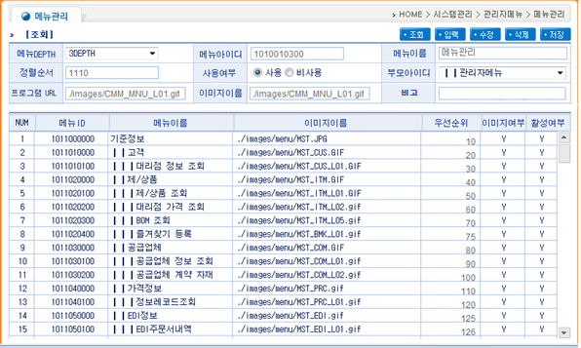
시스템명 | 동원에프앤비 주문Web 시스템 | 프로그램 ID | PGM-ID | 작성일 | 2014-06-27
기능 ID | S-I-21-001 | 화면명 | Menu관리 | 작성자 | 이민재
[ 화면설명 ]
메뉴를 등록 관리하기 위한 화면
메뉴DEPTH(필수) : 1, 2, 3, 4 Level
메뉴아이디(필수) : 수기입력
메뉴명(필수) : 수기입력
정렬순서(필수) : 수기입력
사용여부(필수) : 사용(Default)
부모아이디(선택적 필수) :
1레벨은 Null
그외 필수(상위레벨의 메뉴명 조회)
프로그램URL(선택)
이미지이름(선택)
비고(선택)
[ 처리로직 ]
CRUD상황에 따라 입력/수정/삭제 버튼을 클릭한다.
메뉴정보를 입력한다..
저장버튼을 눌러 자료를 저장한다.
[ 관련 테이블 또는 Function ]
Function명(Function 정의서 참조)
메뉴관리(SYS_MENU)
[ 주요 버튼 기능 ]
조회 : 조회조건에 따른 자료를 조회한다.
엑셀 : 그리드 정보를 Excel Down한다.
1
2
3

Slide 5
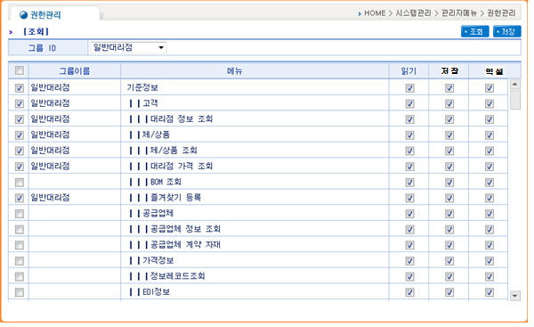
시스템명 | 동원에프앤비 주문Web 시스템 | 프로그램 ID | PGM-ID | 작성일 | 2014-06-27
기능 ID | S-B-21-002 | 화면명 | 권한관리 | 작성자 | 이민재
[ 화면설명 ]
그룹별 권한을 제공하기 위한 화면
-. 조회시 메뉴관리(SYS_MENU)의 모든 자료를 제공(사용여부:Y)
[ 처리로직 ]
설정할 그룹ID를 선택한다.
조회버튼을 눌러 조회한다.
해당 그룹에 부여할 프로그램을 선택한다.
해당 권한을 확정처리한다.
[ 관련 테이블 또는 Function ]
Function명(Function 정의서 참조)
권한관리(SYS_ROLE)
메뉴관리(SYS_MENU)
[ 주요 버튼 기능 ]
조회 : 조회조건에 따른 자료를 조회한다.
엑셀 : 그리드 정보를 Excel Down한다.
2
4
1
3

